Slide 1
PHÉP CỘNG, PHÉP TRỪ
TRONG PHẠM VI 10
3
Chủ đề
Bài 10
PHÉP CỘNG TRONG PHẠM VI 10
TIẾT 5
(trang 64-65)

Slide 2
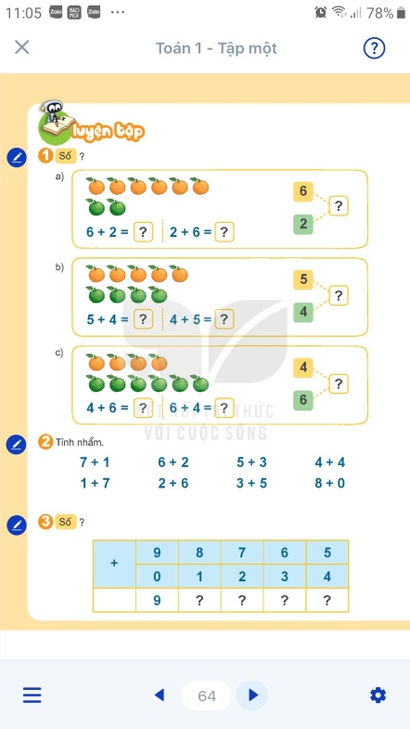

Slide 3
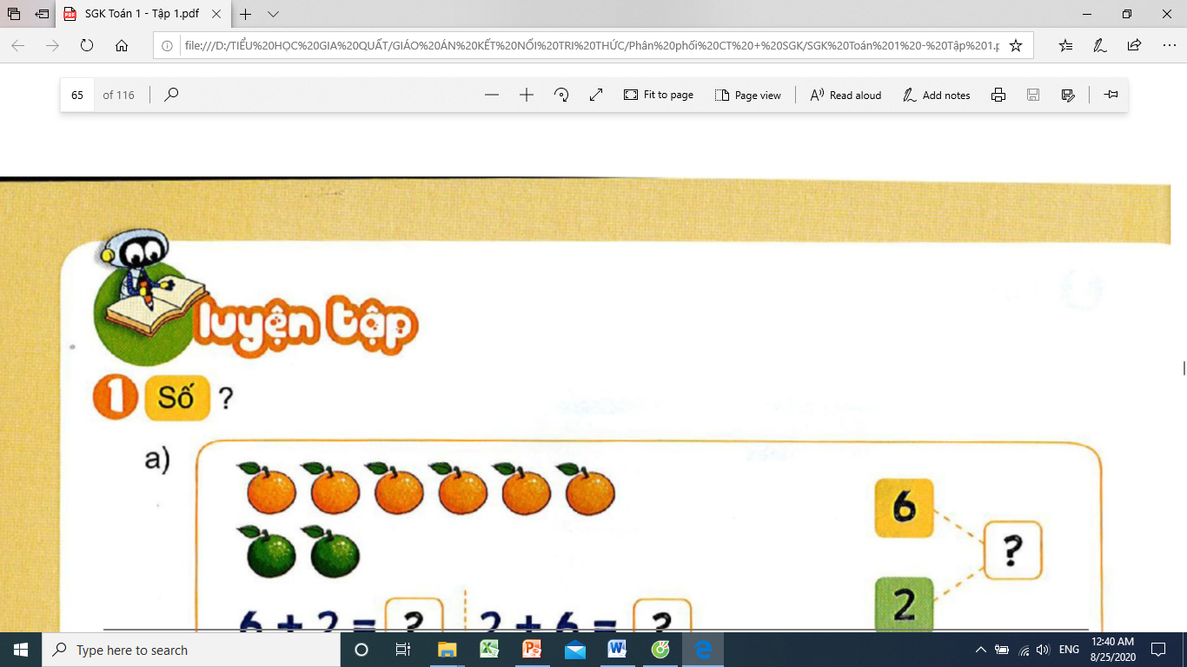
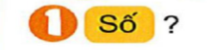

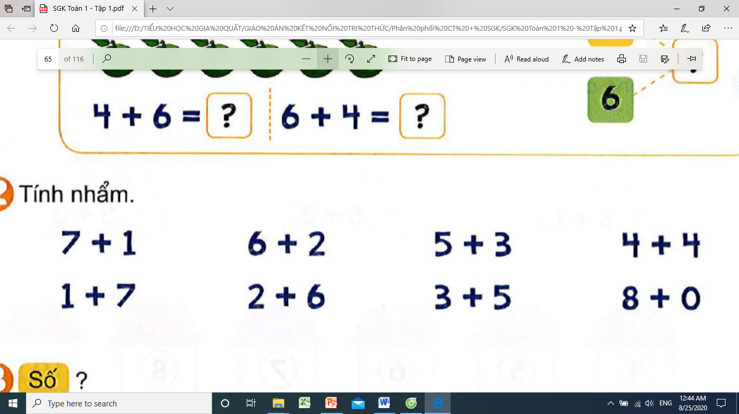

Slide 4
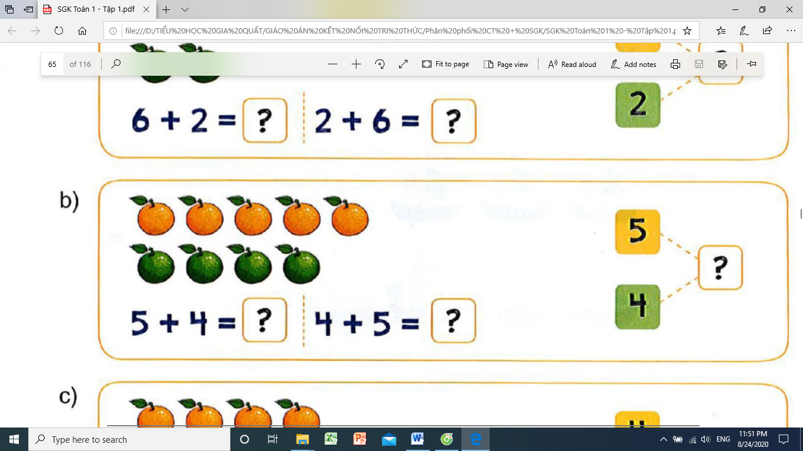
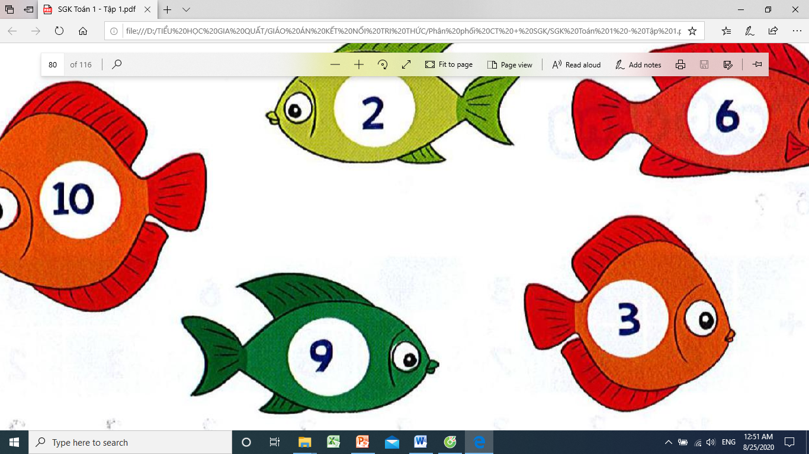

Slide 5
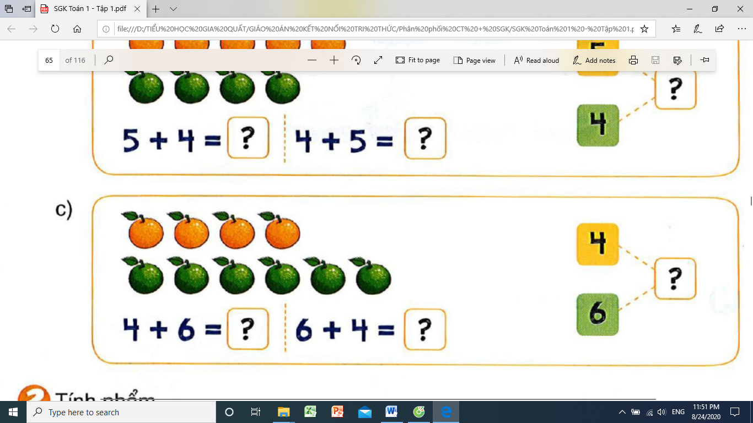

Slide 6


Slide 7
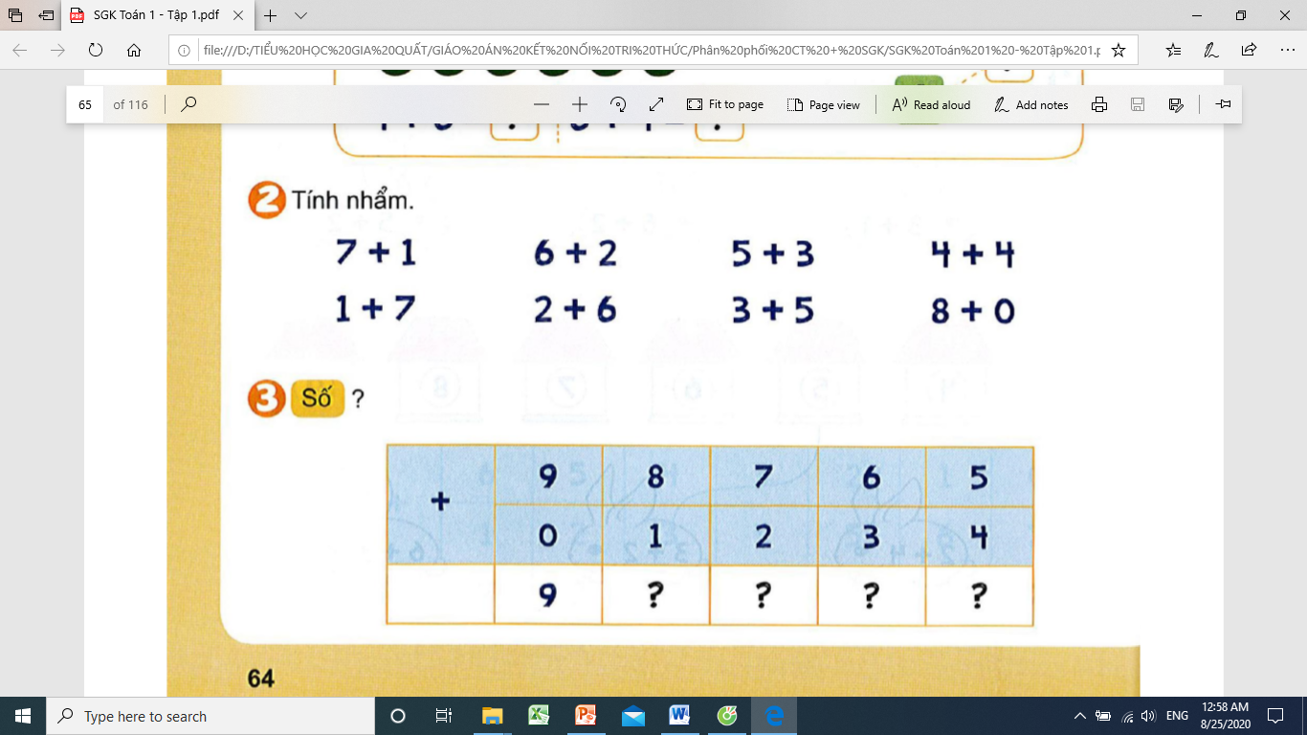
7 + 1 =
8
6 + 2 =
8
1 + 7 =
8
2 + 6 =
8
5 + 3 =
8
4 + 4 =
8
3 + 5 =
8
8 + 0 =
8

Slide 8
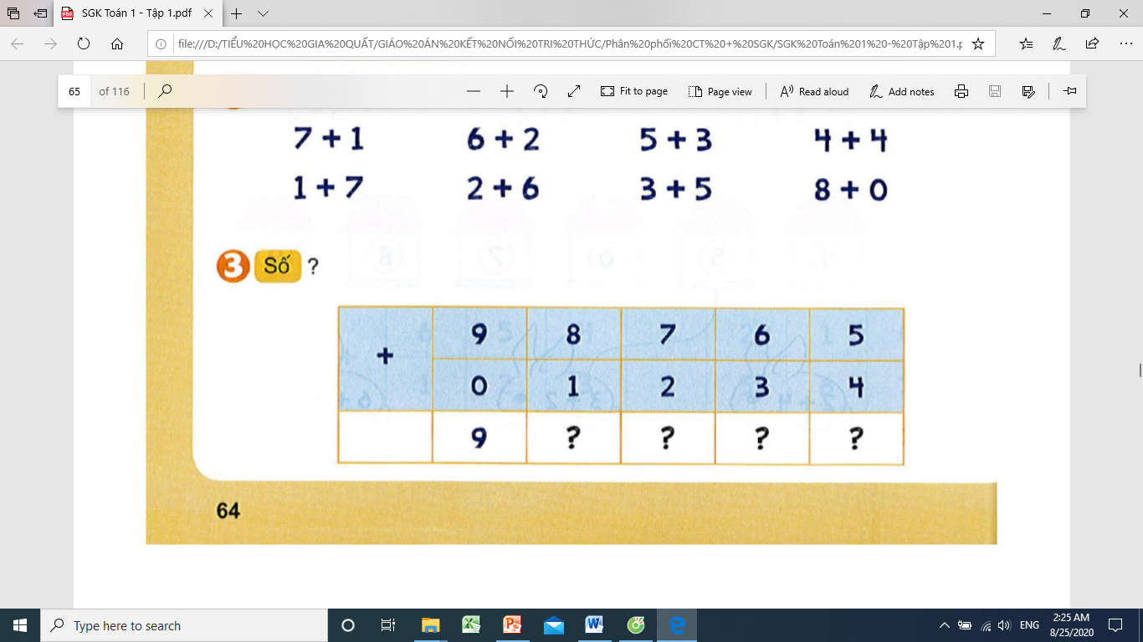
9
9
9
9

Slide 9
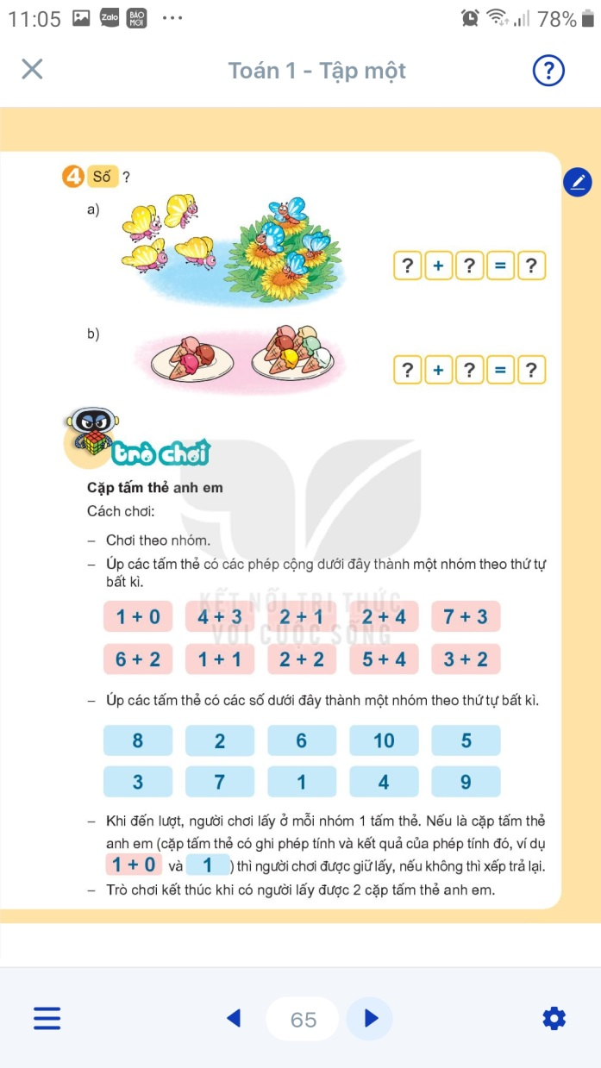

Slide 10
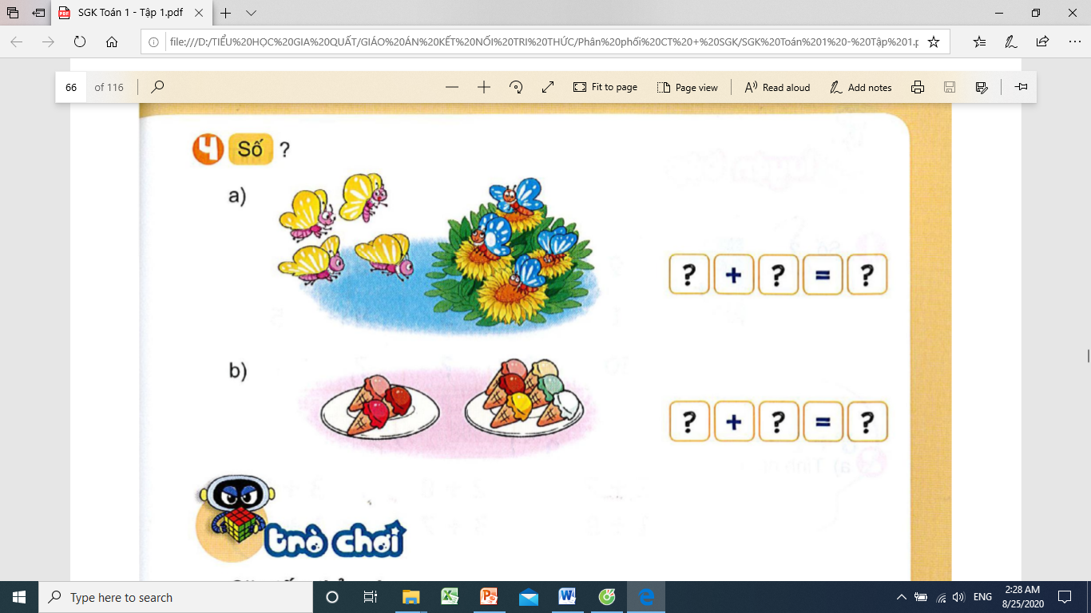
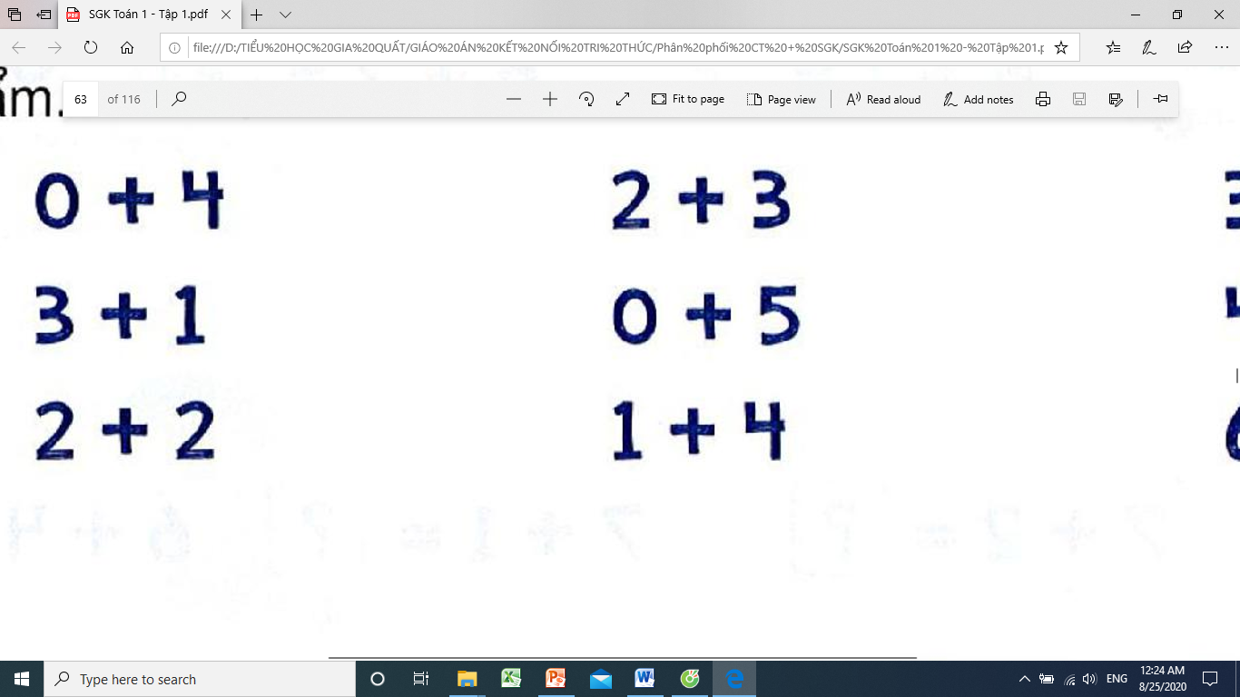

Slide 12

Cặp tấm thẻ anh em
Cách chơi:
- Úp các tấm thẻ có các phép cộng dưới đây thành 1 nhóm theo thứ tự bất kì.
1 + 0
4 + 3
2 + 1
2 + 4
7 + 3
6 + 2
1 + 1
2 + 2
5 + 4
3 + 2
- Úp các tấm thẻ dưới đây thành 1 nhóm theo thứ tự bất kì
8
2
6
10
5
3
7
1
4
9
- Chơi theo nhóm.
- Khi đến lượt, người chơi lấy mỗi nhóm 1 tấm thẻ. Nếu là cặp tấm thẻ anh em (VD: 1 + 0 và 1) thì người chơi được giữ lấy, nếu không thì xếp trả lại.
- Trò chơi kết thúc khi có người lấy được 2 cặp tấm thẻ anh em.
Notes:
Tiếp theo là phần trò chơi cặp tấm thẻ anh em. Trò chơi này chúng mình sẽ chơi theo nhóm

